Slide 1


ChatKBQA: A Generate-then-Retrieve Framework for Knowledge Base Question Answering with Fine-tuned Large Language Models
Authors: Haoran Luo1, Haihong E1* , Zichen Tang1, Shiyao Peng1, Yikai Guo3, Wentai Zhang1, Chenghao Ma1, Guanting Dong2, Meina Song1, Wei Lin4, Yifan Zhu1, Luu Anh Tuan5
School of Computer Science and Engineering, Sun Yat-Sen University, China
Publisher: ACL 2024
汇报人：彭良奇
2024 / 11 / 6
Notes:
“ChatKBQA: 一种用于知识库问答的生成-检索框架，结合了微调的大语言模型。ACL

Slide 2

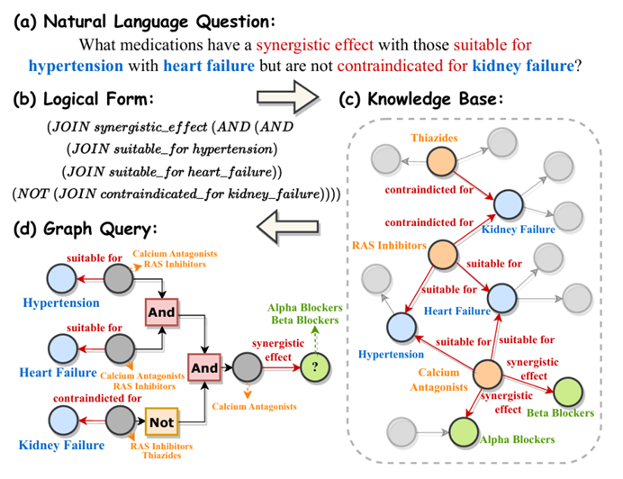
Background
基于知识库的问答(KBQA)是自然语言处理任务，基于大规模知识库（KB）来回答自然语言问题。
KBQA主要解决两个问题知识检索和语义解析
1.知识检索：根据问题从知识库中定位出最相关的
实体、关系
2.语义解析：将问题从非结构化的自然语言转换为
结构化的逻辑形式
知行合一、经世致用
自强不息 厚德载物
自强不息 厚德载物
Tsinghua University of China
Central South University
Notes:
首先介绍一下文章的背景，KBQA是一项经典的自然语言处理任务，其中知识库一般由结构化的知识图谱构成。现在KBQA主要解决了两个问题知识检索和语义解析，知识检索：根据问题从知识库中定位出最相关的实体、关系。
语义解析：将问题从非结构化的自然语言转换为结构化的逻辑形式。可以从图上看对于自然语言问题，首先进行语义解析，将自然语言转化为结构化问题。之后根据结构化问题在知识库中进行检索。检索出三元组之后可以逐步生成查询图最终得到答案。

Slide 3
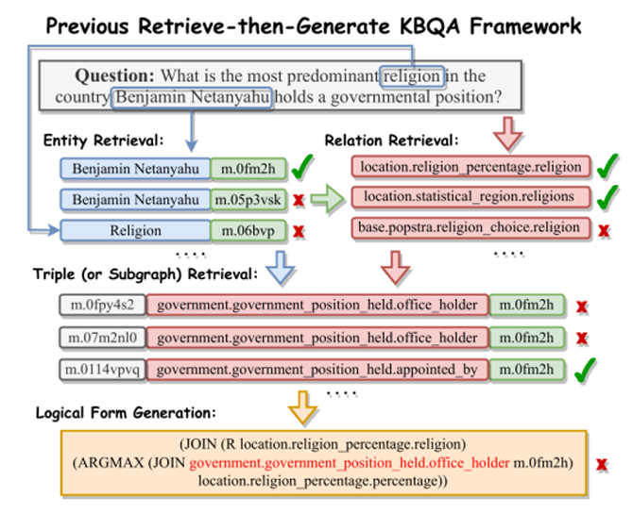
Introduction
KBQA目前面临的挑战：
1.低效率的检索
2.不正确的检索结果误导语义解析
3.多个处理步骤使得KBQA成为冗余复杂的任务
知行合一、经世致用
自强不息 厚德载物
自强不息 厚德载物
Tsinghua University of China
Central South University
Notes:
除此之后KBQA有很多方法。知识检索方法，这些方法利用了命名实体识别（NER）、实体链接或子图检索的技术，以将自然语言问题与结构化的知识库对齐。或者将检索到的三元组与问题一起输入给seq（西kun四） two seq 模型来得到答案。但是这些方法都有一定的局限性。我们可以看到，直接对自然语言进行实体检索和关系检索得到的结果可能会存在一些噪声，影响最终结果的正确性。总之，KBQA目前面临三个挑战

Slide 4
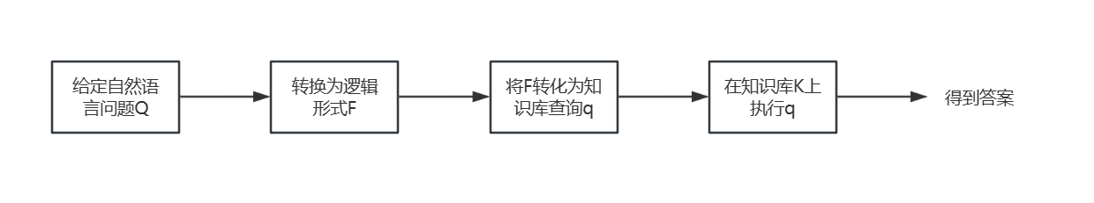
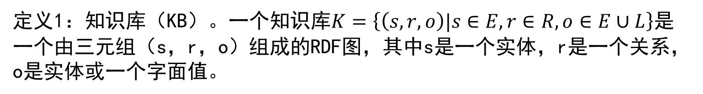
Preliminaries
定义1：知识库（KB）。一个知识库$K=\left\{\left(s,r,o\right)|s∈E,r∈R,o∈E∪L\right\}$是一个由三元组（s，r，o）组成的RDF图，其中s是一个实体，r是一个关系，o是实体或一个字面值。
定义2：逻辑形式。逻辑形式是对自然语言问题的一种结构化表示。例如，
“Whatis the name of Justin Bieber’s brother？”其对应逻辑形式为
(AND (JOIN [people, person, gender] [Male]) (JOIN (R [people, sibling relationship, sibling]) (JOIN (R [people, person, siblings]) [Justin Bieber])))”
知行合一、经世致用
自强不息 厚德载物
自强不息 厚德载物
Tsinghua University of China
Central South University
Notes:
在讲这篇文章提出的方法之前我想先讲一些预备的知识。知识库和逻辑形式（sparql）。然后下面这个流程图就是文章提出的解决KBQA所面临的挑战的方法。这篇文章所作的工作主要在将自然语言转化为逻辑形式这里。

Slide 5
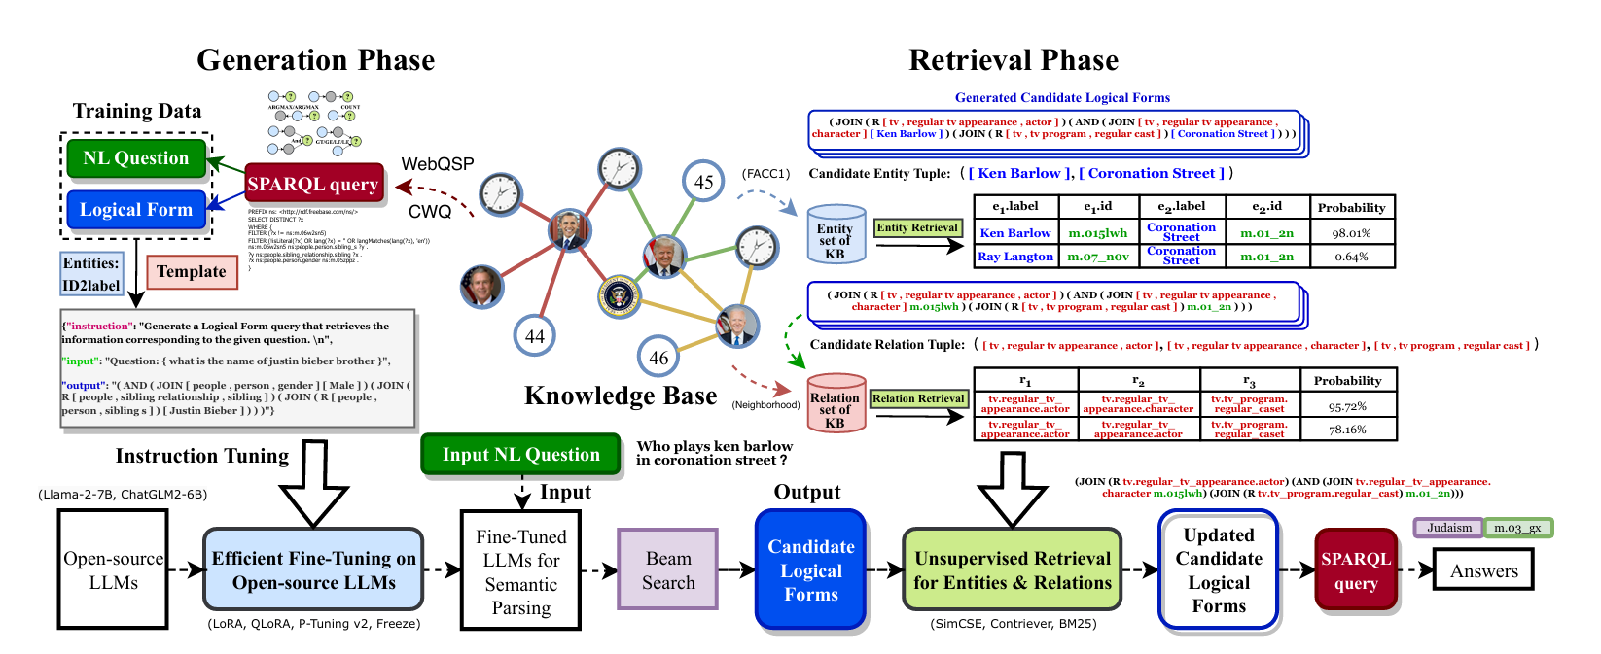
Method && Model
ChatKBQA 是一个使用微调 LLMs 的生成-然后-检索的 KBQA 框架
框架图
知行合一、经世致用
自强不息 厚德载物
自强不息 厚德载物
Tsinghua University of China
Central South University
Notes:
利用大模型将自然语言问题转为逻辑形式为生成阶段，再对大模型生成逻辑形式进行调整为检索阶段。接下来我将介绍这两个阶段。如框架图所示，为了使大模型能够针对给定问题生成满足要求的逻辑形式。ChatKBQA 框架需要通过指令微调一个开源的大模型 。然后，这个微调后的大模型将自然语言问题转换为相应的逻辑形式。接着，ChatKBQA 在短语级别检索这些逻辑形式中的实体和关系，用知识库里的实体和关系替换逻辑形式中的实体和关系。然后将逻辑形式转化为知识库查询语言sparql。最后，转换后的知识库查询语言查询知识库生成最终的答案。接下来我将详细解释每个步骤

Slide 6
Efficient Fine-Tuning on LLMs
输入：“"What is the name of Justin Bieber’s brother？”
输出：(AND (JOIN [people, person, gender] [Male]) (JOIN (R [people,
sibling relationship, sibling]) (JOIN (R [people, person, siblings])
[Justin Bieber])))
prompt："Generate a Logical Form query that retrieves the information
corresponding to the given question.
知行合一、经世致用
自强不息 厚德载物
自强不息 厚德载物
Tsinghua University of China
Central South University
Notes:
构建指令微调训练数据，将开源数据集CWQ中自然语言问题对应的 SPARQL 转换成等价的逻辑形式，自然语言对应的sparql查询语言中的实体id与数据库中的实体id一致，但可能与问题完全没有关系，他可能只是一个标识符，因此将这些逻辑形式中的 实体 ID）替换为自然语言问题中的实体（例如，“[Justin Bieber]”）。通过这样微调得到的大模型，可以将任意自然语言问题转换成对应的逻辑形式。测试集中生成的逻辑形式中有63%，与正确答案一致。之后采用了束搜索的方法生成一系列候选逻辑形式，这样有74%的样本的候选集里包括了正确的逻辑形式。然后有91%的样本候选集中存在与正确的逻辑形式完全一致的骨架。因此这篇文章接下来的工作就是通过检索知识库来替换其中的关系和实体，因为骨架与正确结果是相同的只是关系和实体有出入。

Slide 7
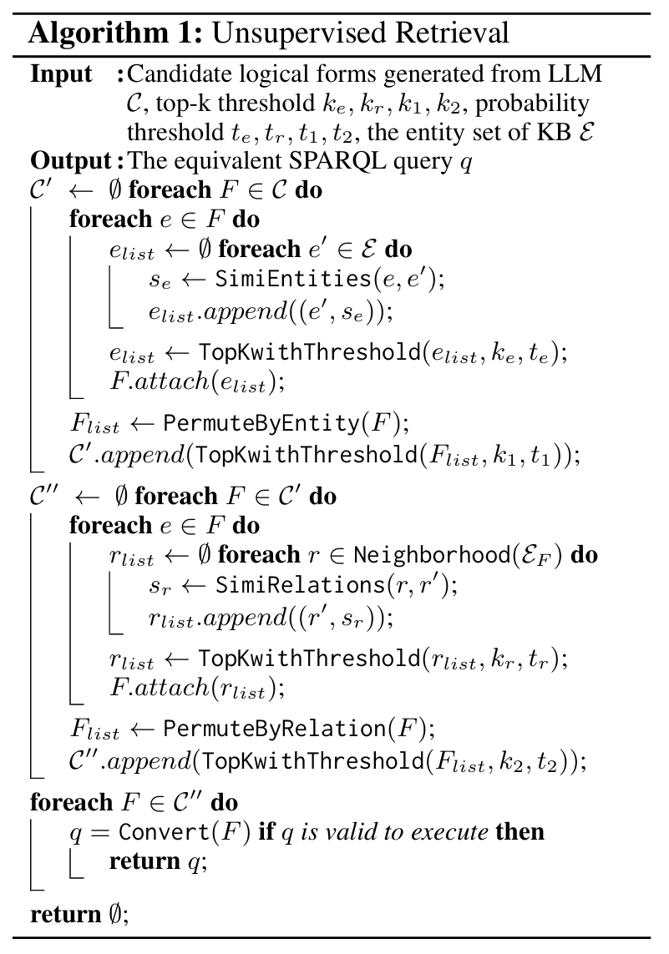
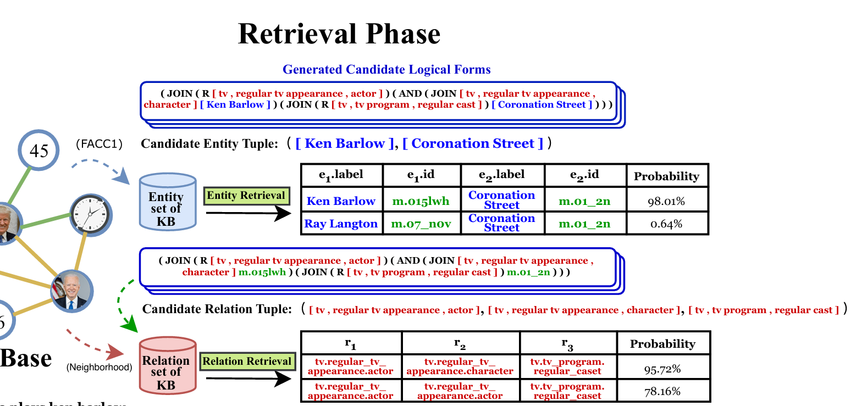
Unsupervised Retrieval for Ents and Rels
知行合一、经世致用
自强不息 厚德载物
自强不息 厚德载物
Tsinghua University of China
Central South University
Notes:
对于候选逻辑形式列表 C，按顺序遍历这些逻辑形式中的每一个 F。首先执行实体检索。对于 F 中的每个实体 e，我们计算其与知识库 K 实体集合 E 中每个实体 e′ 的标签之间的相似度 se。根据相似度对检索到的实体进行排序，取前 ke 个且相似度大于阈值 te 的实体，得到该实体的检索结果 elist。函数对每个位置检索到的实体进行排列组合，我们得到实体检索后的结果 Flist。
关系检索阶段类似。对比实体邻域的关系与候选关系集中的相似度，同样选取前k个作为作为检索结果。
在检索完成之后，得到的候选逻辑形式集，依次遍历这些逻辑形式，然后将逻辑形式转化为sparql查询语言，直到找到第一个可以对知识库执行的查询语言，然后执行这个查询得到答案。

Slide 8
Experiments
RQ1:Does ChatKBQA outperform other KBQA methods?
RQ2:Does the main components of ChatKBQA work?
RQ3:Why use Generate-then-Retrieve method instead of Retrieve-then-Generate method?
RQ4:Why use fine-tuned open-source LLMs instead of calling ChatGPT or training traditional T5 models?
RQ5:Does Generate-then-Retrieve method improve retrieval efficiency?
RQ6:Does ChatKBQA has plug-and-play characteristics?
知行合一、经世致用
自强不息 厚德载物
自强不息 厚德载物
Tsinghua University of China
Central South University
Notes:
RQ1: ChatKBQA 是否优于其他 KBQA 方法？ •RQ2: ChatKBQA 的主要组件是否有效？ RQ3: 为什么使用生成-然后-检索方法而不是检索-然后-生成方法？ RQ4: 为什么使用微调的开源 LLMs 而不是调用 ChatGPT 或训练传统的 T5 模型？RQ5: 生成-然后-检索方法是否提高了检索效率？ RQ6: ChatKBQA 是否具有即插即用特性？

Slide 9
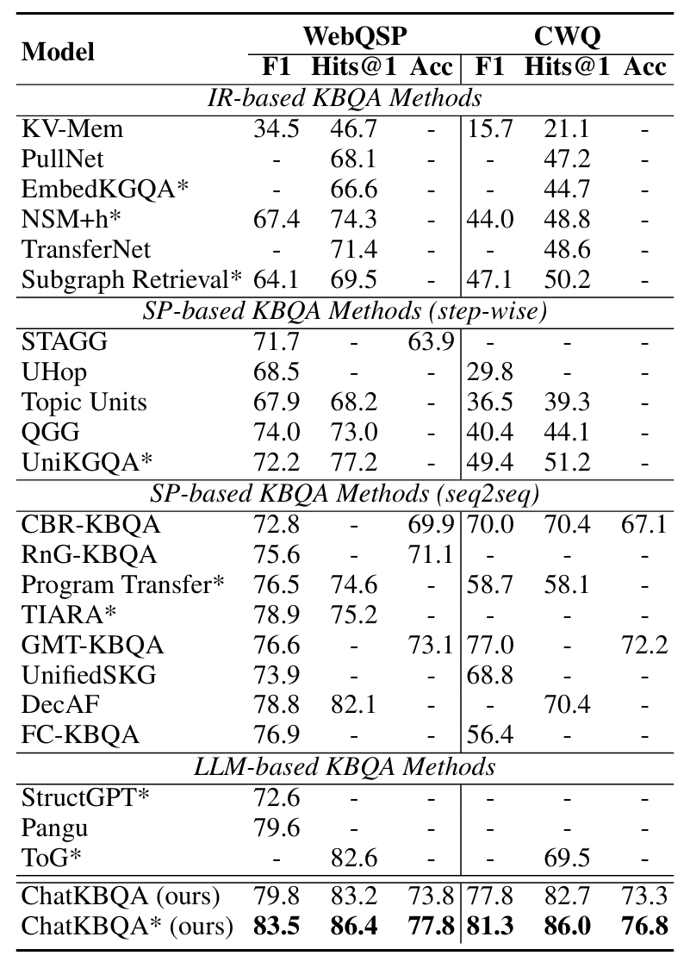
Experiments
KBQA comparison of ChatKBQA with other baselines on WebQSP and CWQdatasets
知行合一、经世致用
自强不息 厚德载物
自强不息 厚德载物
Tsinghua University of China
Central South University
Notes:
针对问题一，使用 LoRA对 Llama-2-7B在 WebQSP 上进行微调，对 Llama-2-13B在 CWQ 上进行微调，并使用 SimCSE使用无监督检索得到的效果效果最佳，超过了主流的KBQA方法，这说明了该模型的有效性

Slide 10
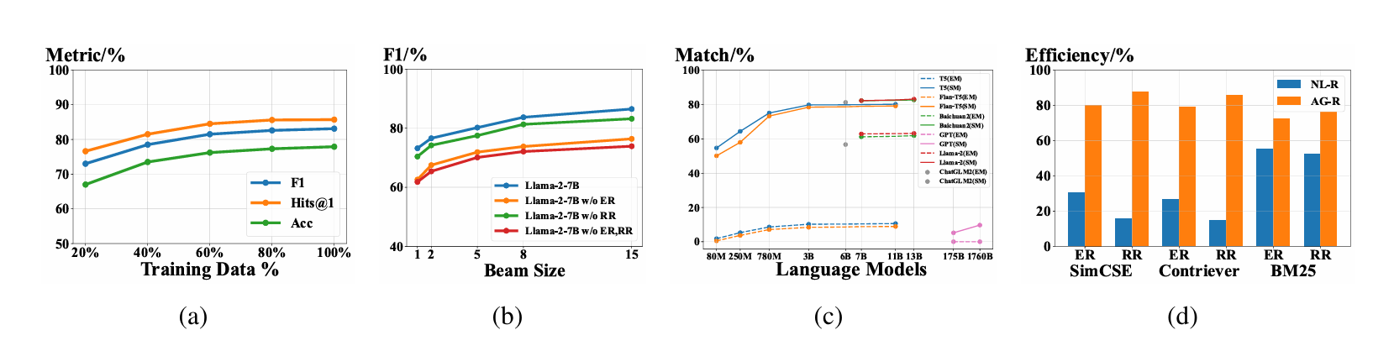
Experiments
.
知行合一、经世致用
自强不息 厚德载物
自强不息 厚德载物
Tsinghua University of China
Central South University
Notes:
针对问题二，文章进行了消融研究。其中图a是用不同的数据来微调大模型，随着训练数据的增加，分数在增加，这说明生成阶段对模型的重要性。 b分别将实体检索或关系检索从模型中去除，并比较不同束大小，最高的F1分数是原始的模型，无论去除哪个检索都会使得F1分数下降。这说明了检索阶段的重要性。
图c是为了回答问题4，这篇文章使用不同的大语言模型来生产逻辑形式。Chatgpt虽然具有庞大数据量，但是无法微调不能很好的生成满足要求的逻辑形式 图d是为了回答问题5，这个模型是否提高了检索效率。文章逻辑形式生成后的实体检索（ER）和关系检索（RR）（ AG-R）与传统的直接对自然语言问题进行检索（NL-R）进行了比较。效率定义为检索文本与检索出的答案的相似度。实验证明在simcse、BM25等检索方法下，实体与关系检索的检索效率均高于传统的检索方法

Slide 11
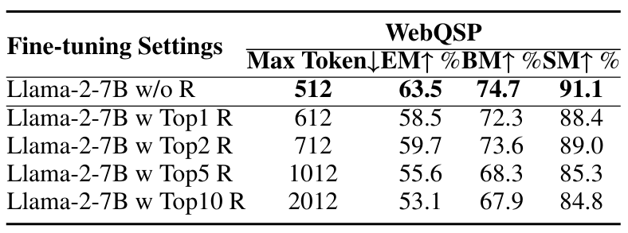
Experiments
KBQA comparison of ChatKBQA with other baselines on WebQSP and CWQdatasets.
知行合一、经世致用
自强不息 厚德载物
自强不息 厚德载物
Tsinghua University of China
Central South University
Notes:
对于问题三，为什么本文使用先生成再检索的方法，而不是反过来。这篇文章与检索的方法进行了对比。下面几种方法是将知识库中检索到的知识片段添加到指令中然后由大模型生成逻辑形式。最终发现不使用检索在各方面都优于检索，这应该是因为检索到的信息中可能包含干扰信息，并增加了token数
为什么不先对知识库进行检索，而是直接用大模型生成。将对知识库检索得到的知识与问题一起交给大模型时，输出的逻辑形式在匹配率和束搜索的匹配率，骨架匹配率均下降了量，这影响了模型对问题的理解。

Slide 12
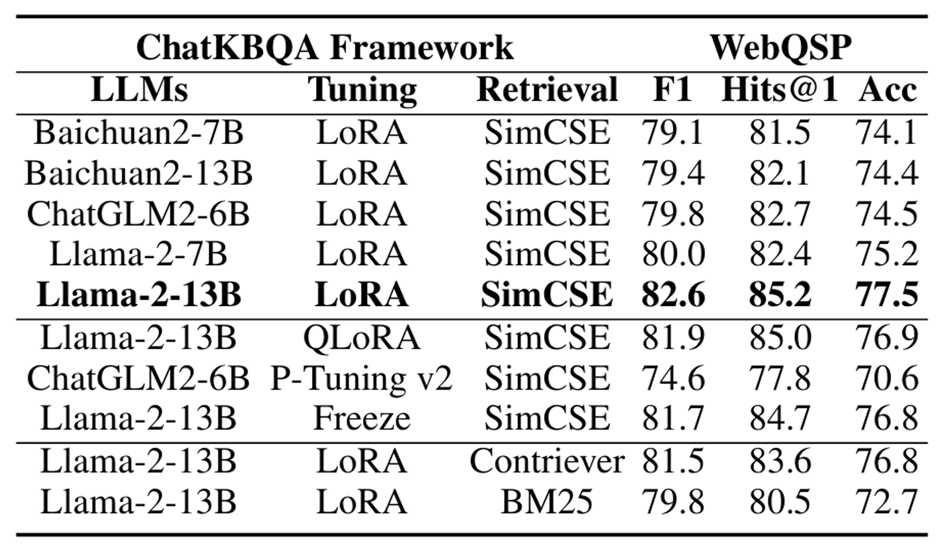
Experiments
replacing LLMs, tuning methods, and unsupervised retrieval methods
知行合一、经世致用
自强不息 厚德载物
自强不息 厚德载物
Tsinghua University of China
Central South University
Notes:
对于问题6，这篇文章替换了三个阶段中的方法：LLM、微调方法和无监督检索方法。实验结果表明，虽然方法之间的分数有所不同，但都很好的实现了KBQA的任务。因此chatkbqa具有即插即用的功能

Slide 13
acquire
1.论文的写作方法。站在读者的角度提出了读者关心这个模型的六个问题，针
对每个问题都做了相应实验
2.将大模型与知识库问答结合在一起，使用大模型对自然语言的理解能力来进行
语义解析，以往的模型不具备大模型这样的语义理解能力。
3. 这篇文章将逻辑形式作为大模型output，然后将逻辑形式转换为sparql，并不
是直接把Sparql查询语言作为output。之后的工作中，可以将模型输出定义为简
单形式，然后再转为复杂形式。
知行合一、经世致用
自强不息 厚德载物
自强不息 厚德载物
Tsinghua University of China
Central South University
Notes:
此外，作者在最开始用微调后的大模型在测试集生成逻辑形式时，完全匹配率只有63%，这个效果其实并不理想，但是他之后想到用束搜索生成候选集，然后有发现候选集中90%的骨架都相同。在以后的工作中，使用大模型生成回答之后可以仔细观察与标准答案的相似之处，然后再做进一步处理。

Slide 14
Thanks
Notes:
我的汇报到此结束，请老师同学批评指正

